Slide 1
SVEUČILIŠTE U ZAGREBU · FSB · CRTA
2026
Sigurnost, autonomija i pouzdanost humanoidnih robotskih sustava
Kritički pregled inženjerskih metoda kojima humanoidni roboti istovremeno postaju samostalni, sigurni i pouzdani u prostoru koji dijele s ljudima.
Krešimir Hartl
Notes:
Dobar dan. Tema mojeg seminara je sigurnost, autonomija i pouzdanost humanoidnih robotskih sustava. Krenut ću od jednostavne ideje: humanoidni roboti polako napuštaju izolirane laboratorije i ulaze u prostore koje dijelimo s ljudima — tvornice, bolnice, domove. U tom trenutku sigurnost prestaje biti vanjska ograda, a postaje svojstvo koje mora biti ugrađeno u samu srž upravljačkog sustava. Kroz idućih petnaestak minuta proći ću kako inženjerski osiguravamo da takav robot bude istovremeno samostalan, siguran i pouzdan.

Slide 2
GLAVNA TEZA
Što je robot autonomniji , to je teže formalno jamčiti njegovu sigurnost.
KLASIČNO UPRAVLJANJE
NAPETOST
UČENJE / AI
Predvidljivo, dokazivo — ali kruto.
Prilagodljivo — ali neobjašnjivo.
SIGURNOST HUMANOIDNIH ROBOTA
02
Notes:
Cijeli se rad može razumjeti kroz jednu temeljnu napetost, i to je nit koja povezuje sve što ću danas reći. Što je robot autonomniji i inteligentniji, to je manje predvidljiv i to je teže formalno jamčiti da nikada neće ugroziti čovjeka. Klasične metode upravljanja daju nam predvidljivo, ali kruto ponašanje. Pristupi temeljeni na učenju daju prilagodljivost, ali uz cijenu neobjašnjivosti. Svaka odluka u ovom području — od regulatora ravnoteže do velikih modela — zapravo je biranje točke na ovoj osi između autonomije i dokazive sigurnosti.

Slide 3
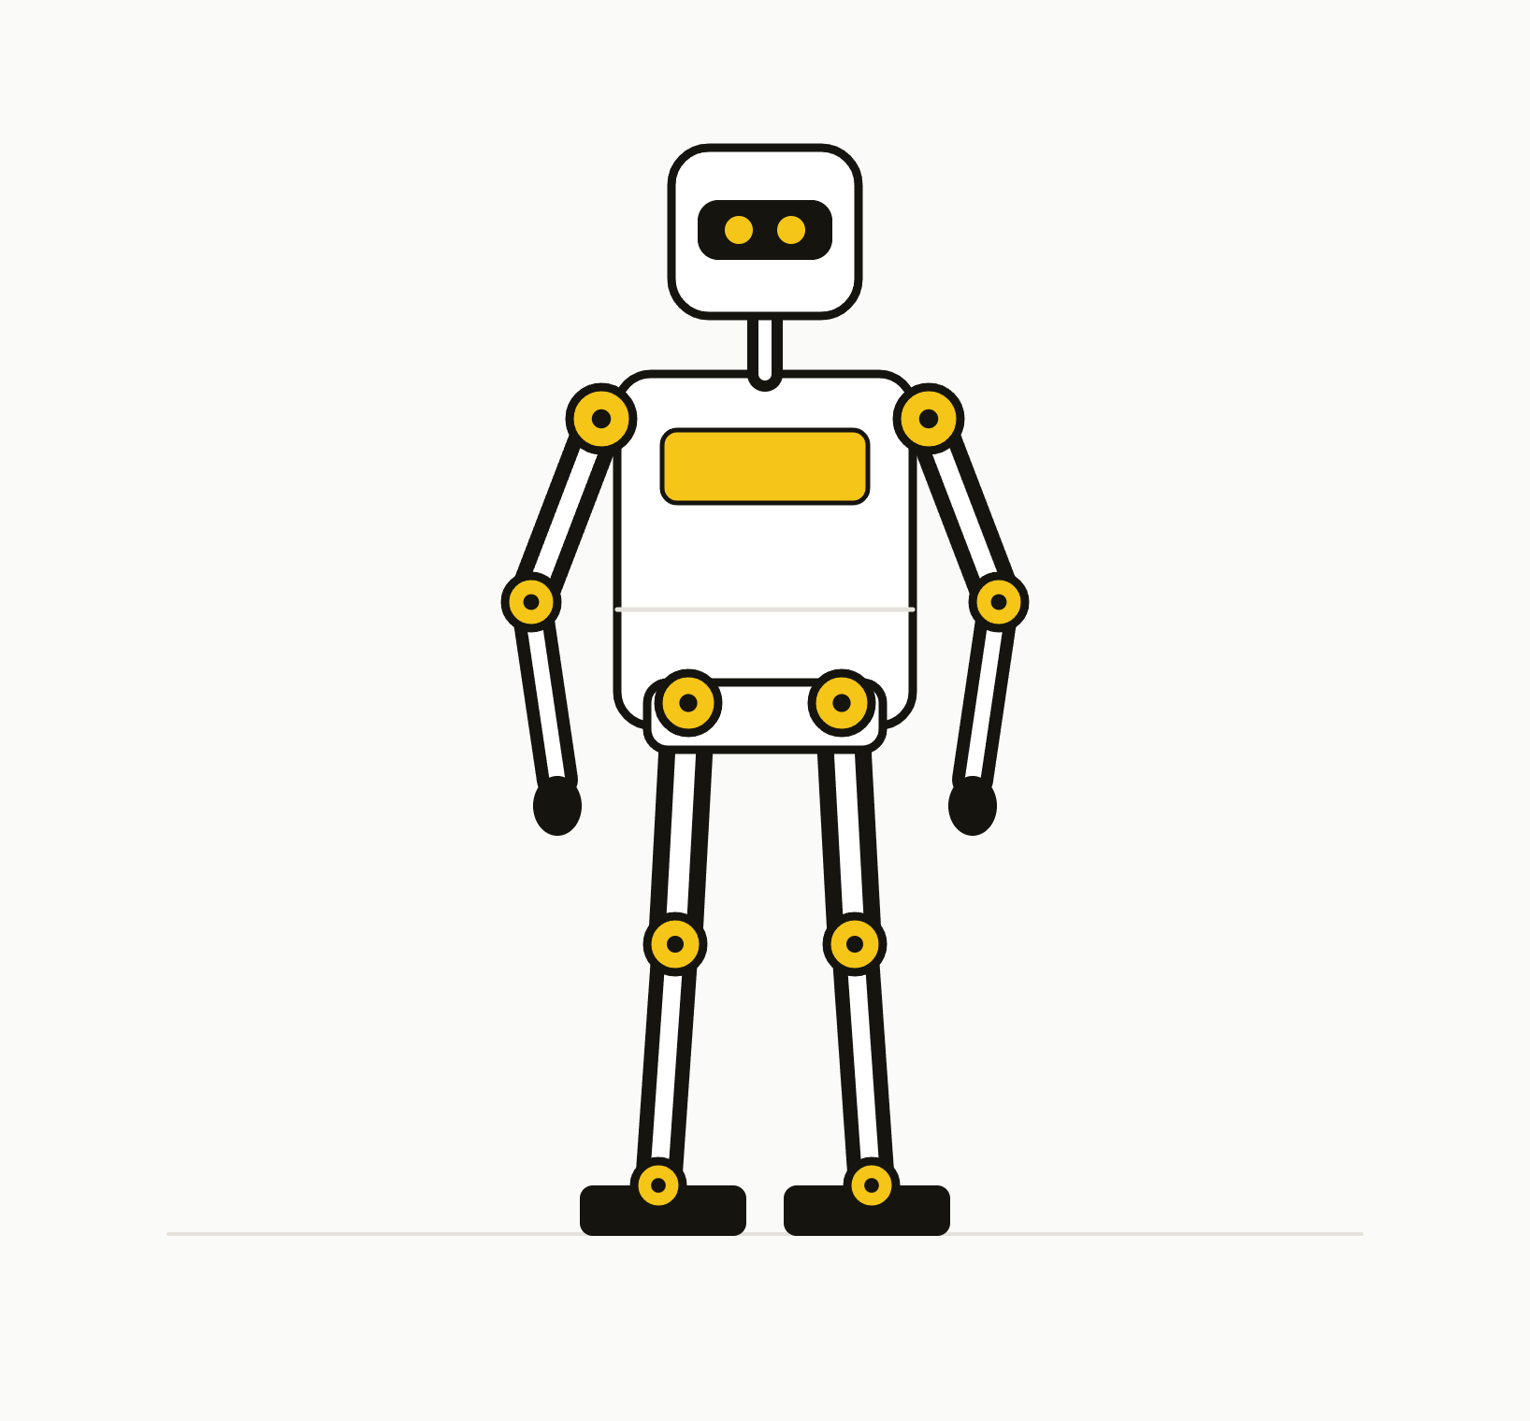
ZAŠTO HUMANOIDI, ZAŠTO SAD
Svijet je građen za ljudsko tijelo — pa i roboti postaju ljudoliki.
01 Demografsko starenje i manjak radne snage
02 Uklanjanje ljudi iz opasnih i repetitivnih poslova
03 Postojeća infrastruktura ne treba skupe preinake
UVOD
03
Notes:
Zašto uopće gradimo robote oblika čovjeka, kad je dvonožni hod inženjerski najteže rješenje? Odgovor je u okruženju. Cijela naša infrastruktura — visina stuba, kvake, alati, vozila — oblikovana je prema ljudskom tijelu. Antropomorfni robot može djelovati u tom postojećem svijetu bez skupih preinaka. A motivacija je vrlo konkretna: demografsko starenje, manjak radne snage u logistici i proizvodnji te želja da ljude maknemo iz opasnih i repetitivnih poslova. To je pokretačka snaga cijelog područja.

Slide 4
AUTONOMIJA I KOMPLEKSNOST · 01
Autonomija nije prekidač, nego spektar.
TELEOPERACIJA
PROMJENJIVA AUTONOMIJA
POTPUNA AUTONOMIJA
Čovjek diktira svaki pokret
Kontrola se dijeli, čovjek u petlji
Robot percipira, planira i izvršava sam
Sigurno, ali sporo i ne oslobađa rad.
Praktičan inženjerski kompromis.
Najmanje prostora za intervenciju.
RIZIK ZADATKA →
Razinu autonomije treba uskladiti s rizikom: visok rizik traži jači ljudski nadzor.
AUTONOMIJA I KOMPLEKSNOST
04
Notes:
Prva važna ispravka intuicije: autonomija nije prekidač koji je uključen ili isključen, nego kontinuirani spektar. Na jednom kraju je teleoperacija, gdje čovjek izravno diktira svaki pokret — sigurno, ali sporo i ne oslobađa radnu snagu. Na drugom kraju je potpuna autonomija. A između je zona promjenjive autonomije, gdje sustav dinamički prebacuje kontrolu između čovjeka i algoritma. Ključan zaključak iz literature: potpuna autonomija često nije ni optimalan ni najsigurniji izbor. Razinu autonomije treba uskladiti s razinom rizika zadatka.

Slide 5
AUTONOMIJA I KOMPLEKSNOST · 02
Svaka odluka mora zatvoriti petlju u nekoliko milisekundi.
PERCEPCIJA
MODEL SVIJETA
PLANIRANJE
REGULACIJA
Fuzija senzora
→
Procjena stanja
→
Referentna putanja
→
Momenti zglobova
Kamere, LiDAR, IMU, taktilni → Kalmanov filtar
Stanje tijela i okoline iz šumovitih očitanja
Cilj → izvediva putanja tijela
Putanja → moment za svaki aktuator
Pogreška procjene stanja izravno ulazi u regulaciju ravnoteže — nepouzdana percepcija je glavni izvor otkazivanja.
AUTONOMIJA I KOMPLEKSNOST
05
Notes:
Da bi robot bio autonoman, mora vrtjeti takozvani perception-planning-control ciklus. Senzori — kamere za dubinu, LiDAR, inercijske jedinice, taktilni nizovi — prikupljaju podatke. Oni se fuzioniraju, najčešće Kalmanovim filtrom, u unutarnji model svijeta. Planiranje generira putanju, a regulator je pretvara u momente za svaki zglob. Ono što je presudno: cijeli se ciklus mora zatvoriti u svega nekoliko milisekundi. To postavlja vrlo stroge zahtjeve na procesorsku snagu i numeričku robusnost, i to je razlog zašto spori, pametni slojevi ne mogu biti izravno u ovoj petlji.

Slide 6
AUTONOMIJA I KOMPLEKSNOST · 03
Humanoid pri svakom koraku kontrolirano pada naprijed.
CoM mg
Podaktuiran sustav slobodne baze nema aktuator za centar mase — ravnotežu drži samo sila tla preko male površine stopala.
ẍ = (g / z_{c}) · (x − p) ZMP dinamika
ZMP
Dok je ZMP unutar oslonca, robot je stabilan. Capture point govori kamo staviti stopalo da se zaustavi.
poligon oslonca
AUTONOMIJA I KOMPLEKSNOST
06
Notes:
Sada srž fizičke kompleksnosti. Za razliku od industrijskog manipulatora s fiksnom bazom, humanoid je podaktuiran sustav slobodne baze. Nema aktuatora koji izravno upravlja položajem centra mase — ravnoteža se ostvaruje isključivo silom tla preko relativno male površine stopala. Slikovito rečeno, robot pri svakom koraku kontrolirano pada prema naprijed. Temeljni alat za analizu je točka nultog momenta, ZMP: dok je ona unutar oslonca, robot je stabilan. Iz toga slijedi i točka hvatanja — mjesto gdje robot mora stati stopalom da se zaustavi nakon guranja. Bitna posljedica: svaka pogreška u procjeni položaja izravno pomiče ZMP i ugrožava stabilnost.

Slide 7
AUTONOMIJA I KOMPLEKSNOST · 04
Sigurnost je tvrdo ograničenje , a ne naknadni filtar.
Cjelovito upravljanje tijelom (WBC) rješava 20–40 zglobova kao kvadratni program. Granice momenata ulaze kao tvrda ograničenja — nikad se ne krše zbog zadatka.
Regulacija momenta i struje
~1 kHz
Ravnoteža i cijelo tijelo
~100 Hz
Planiranje i odlučivanje
~5 Hz
min Σ wᵢ ‖Jᵢ q̈ + J̇ᵢ q̇ − ẍ*ᵢ‖²
Brze, provjerljive petlje brane sustav od sporih, „pametnih” slojeva.
AUTONOMIJA I KOMPLEKSNOST
07
Notes:
Humanoid ima dvadeset do četrdeset stupnjeva slobode i za svaki mora generirati moment u realnom vremenu. To rješavamo cjelovitim upravljanjem tijelom — Whole-Body Control — formuliranim kao problem kvadratnog programiranja. Najvažnija poruka ovog slajda: sigurnosna ograničenja, poput granica momenata, ulaze kao tvrda ograničenja optimizacije i nikada ne mogu biti narušena u korist izvršenja zadatka. Uz to, upravljanje je organizirano hijerarhijski po vremenskim skalama: regulacija motora na kilohercu, ravnoteža na stotinama herca, odlučivanje na nekoliko herca. Te brze, jednostavne i provjerljive petlje na dnu jamče osnovnu stabilnost neovisno o tome koliko su spori viši slojevi.

Slide 8
FIZIČKA INTERAKCIJA S LJUDIMA · 01
Energija sudara raste s kvadratom brzine.
880
< 150
N
J
vs
Dopuštena vršna sila za glavu/prsa po ISO/TS 15066 (uz svega nekoliko J)
Pad humanoida od 90 kg s visine težišta ≈ 1 m
Sudar punim tijelom premašuje granice za dva reda veličine — zato je ograničavanje brzine učinkovitije od smanjenja mase.
FIZIČKA INTERAKCIJA S LJUDIMA
08
Notes:
Prijeđimo na kontakt s čovjekom. Polazimo od biomehanike: koliko tijelo može podnijeti bez ozljede. Energija prenesena pri sudaru raste s kvadratom brzine — i to je projektno najvažnija činjenica. Evo konkretnog primjera koji volim: humanoid od devedeset kilograma koji padne iz uspravnog položaja u tlo predaje oko osamsto osamdeset džula. Norma ISO/TS 15066 za osjetljiva područja poput prsnog koša dopušta tek nekoliko džula. Dakle, sudar punim tijelom premašuje dopuštene granice za više od dva reda veličine. Zaključak: budući da energija ide s kvadratom brzine, ograničavanje brzine u blizini čovjeka neusporedivo je učinkovitije od smanjenja mase.

Slide 9
FIZIČKA INTERAKCIJA S LJUDIMA · 02
Sigurnost ne počiva na krutosti, nego na popustljivosti.
POZICIJSKO UPRAVLJANJE
UPRAVLJANJE IMPEDANCIJOM
Kruti servomehanizam
→
Masa–prigušnica–opruga
Slijedi putanju bez popuštanja → sva energija sudara ide u čovjeka.
Zglobovi se meko zakreću → udar se disipira. Mijenja se regulacijska, ne mehanička krutost.
Varijabilna impedancija miri sigurnost i produktivnost: blizu čovjeka — meko i sporo; daleko — kruto i brzo.
FIZIČKA INTERAKCIJA S LJUDIMA
09
Notes:
Kako onda uopće dopustiti kontakt? Odgovorom je napuštanje krutog pozicijskog upravljanja u korist upravljanja impedancijom. Kod krutog servomehanizma robot bez popuštanja slijedi putanju i sva energija sudara ide u tijelo čovjeka. Impedancijsko upravljanje nameće robotu ponašanje opruge i prigušnice: na pritisak se zglobovi meko zakreću umjesto da kruto odolijevaju, čime se udar disipira. I bitno — ne mijenjamo mehaničku krutost materijala, nego regulacijsku krutost. Varijabilna impedancija pritom miri sigurnost i produktivnost: daleko od čovjeka robot radi brzo i kruto zbog preciznosti, a kad se osoba približi, snižava krutost i brzinu.

Slide 10
SCENARIJI OTKAZIVANJA · 01
Pogreška se kaskadno širi kroz cijeli lanac.
PODSUSTAV
TIPIČAN UZROK → POSLJEDICA
VREMENSKI GRADIJENT PADA
Percepcija
Gubitak praćenja, okluzija → kriva procjena stanja
50–200
Lokomocija
Klizanje, zasićenje aktuatora → pad
ms
Manipulacija
Sklizak predmet → ispadanje tereta
Od prve pogreške do pada — prebrzo za kognitivne slojeve, traži brze reflekse .
Softver / hardver
Numerička nestabilnost → gubitak upravljanja
SCENARIJI OTKAZIVANJA
10
Notes:
Sada otkazivanja. Za razliku od softvera, gdje pad programa nema fizičkih posljedica, otkazivanje humanoida prijeti i skupom hardveru i ljudima. U tablici vidite četiri tipična izvora: percepcija, lokomocija, manipulacija te softver i hardver. Ono što je posebno opasno jest kaskadna propagacija — greška se širi kroz cijeli lanac. Vizualna odometrija izgubi praćenje, planer dobije krive koordinate, regulator pređe dopuštene momente i robot padne. Kod lokomocije od prve pogreške do pada prolazi tek pedeset do dvjesto milisekundi, što isključuje spore kognitivne slojeve i traži brze refleksne regulatore.

Slide 11
SCENARIJI OTKAZIVANJA · 02
Mnoštvo pouzdanih dijelova daje nepouzdanu cjelinu.
30 KOMPONENTI × 99 % POUZDANOSTI
74
%
R_{sus} = Π Rᵢ = 0,99³⁰
Serijska struktura: robot radi tek ako rade svi podsustavi. Zato su nužni redundancija i FDIR , po načelu graceful degradation.
Sustav otkazuje u približno svakom četvrtom razdoblju.
SCENARIJI OTKAZIVANJA
11
Notes:
Ovo je za mene jedan od najvažnijih brojeva u radu. Pouzdanost nije svojstvo pojedine komponente, nego cijele strukture. Budući da humanoid radi tek ako svi ključni podsustavi rade, oni čine serijsku strukturu — ukupna pouzdanost je umnožak pojedinačnih. Uzmimo trideset međuovisnih komponenti, svaka s odličnih devedeset devet posto pouzdanosti. Umnožak je samo sedamdeset četiri posto. Drugim riječima, sustav otkazuje otprilike u svakom četvrtom razdoblju. Zato kvaliteta pojedinih dijelova nije dovoljna i zato su nužni redundancija i ciklus detekcije, izolacije i oporavka od kvarova — po načelu graceful degradation, da robot prijeđe u siguran degradiran način rada umjesto u potpuni gubitak kontrole.

Slide 12
UTJELOVLJENA UMJETNA INTELIGENCIJA · 01
Robot više ne izvršava naredbe — on ih tumači.
„Pospremi stol”
→
Prepoznaj predmete
→
Planiraj putanju ruke
→
Primi
→
Odloži
Veliki jezični i vizualni modeli (LLM / VLM ) raščlanjuju apstraktan cilj u motoričke korake. Generalizacija na neviđene zadatke je velika prednost — ali otvara sigurnosna pitanja kakvih u determinističkoj robotici nije bilo .
UTJELOVLJENA UMJETNA INTELIGENCIJA
12
Notes:
Sada ulazimo u utjelovljenu umjetnu inteligenciju, jedno od dva težišta seminara. Paradigma se mijenja: robot više ne ponavlja predprogramirani pokret, nego percipira okolinu i tumači naredbe. Veliki jezični i vizualni modeli omogućuju da korisnik izrekne apstraktan cilj — recimo pospremi stol — a model ga sam raščlani na niz koraka: prepoznaj predmete, planiraj putanju ruke, primi, odloži. Upravo ta sposobnost generalizacije na neviđene zadatke razlog je naglog interesa. No ona istovremeno otvara sigurnosna pitanja kakva u determinističkoj robotici jednostavno nisu postojala.

Slide 13
UTJELOVLJENA UMJETNA INTELIGENCIJA · 02
Model „razmišlja” sporije nego što fizika dopušta.
INFERENCIJA LLM-a
REFLEKS RAVNOTEŽE
100–500
1–5
ms
ms
Brzina „razmišljanja”
Brzina koju fizika zahtijeva
Raskorak od 2–3 reda veličine . Uz to, „crna kutija” modela može samouvjereno halucinirati — pa spori model ne smije biti izravno u upravljačkoj petlji.
UTJELOVLJENA UMJETNA INTELIGENCIJA
13
Notes:
A pitanja su dvojaka. Prvo je vremenski jaz. Inferencija velikih modela traje sto do petsto milisekundi, dok refleksi ravnoteže moraju djelovati na jedan do pet milisekundi. To je raskorak od dva do tri reda veličine — dok model jednom 'pomisli', humanoid u hodu napravi nekoliko koraka. Zato spori model ne smije biti izravno u upravljačkoj petlji. Drugo je problem crne kutije: modeli mogu samouvjereno halucinirati, krivo procijeniti prostor ili nasjesti na zlonamjerno oblikovan ulaz. Njihovo se odlučivanje teško interpretira, što je u izravnoj suprotnosti s industrijskim zahtjevom za dokazivom vezom ulaza i izlaza.

Slide 14
UTJELOVLJENA UMJETNA INTELIGENCIJA · 03
Inteligencija smije planirati, ali ne i zaobići refleks.
KOGNITIVNI SLOJ
SIGURNOSNI NADZOR
Refleksni sloj (WBC)
LLM / VLM · planiranje misije
Simplex / CBF
Deterministički → motori
Spor, semantički, neobjašnjiv
→
Je li akcija u sigurnom skupu?
Rezervna sigurna politika
Ako akcija nije sigurna
Kao živčani sustav sisavaca: hitni refleksi zaobilaze koru mozga. Prednosti učenja ostaju, nepredvidivost je ograničena.
UTJELOVLJENA UMJETNA INTELIGENCIJA
14
Notes:
Rješenje je arhitektonsko i to je drugo težište rada. Razdvajamo sustav na brzi refleksni kanal i spori kognitivni kanal — baš kao živčani sustav sisavaca, gdje hitni refleksi zaobilaze koru velikog mozga. Inteligencija, dakle LLM i VLM, smije se baviti semantikom i planiranjem misije, ali svaka akcija u fizičkom prostoru mora proći kroz brzi, deterministički sigurnosni sloj. Taj sloj — često zvan Simplex, uz kontrolne barijerne funkcije — propušta akciju samo ako je unutar provjereno sigurnog skupa; u protivnom se aktivira rezervna sigurna politika. Tako zadržavamo prednosti učenja, a nepredvidivost obuzdavamo unutar matematički definiranih granica. Inteligencija smije planirati, ali ne smije zaobići refleks.

Slide 15
VERIFIKACIJA I VALIDACIJA
Simulacija uči, ali samo stvarnost presuđuje.
KORAK 1
KORAK 2
KORAK 3
KORAK 4
Simulacija visoke vjernosti
→
Domain randomization
→
CBF — formalno jamstvo
→
Runtime assurance
Variraj masu, trenje, šum → robusnost
Nadzor u izvođenju
Milijuni epizoda bez rizika
ḣ(x) + α·h(x) ≥ 0
Simulacija daje samo statističku pouzdanost. Kritične funkcije traže matematičko jamstvo — jer „dokazana” sigurnost vrijedi koliko i model na kojem počiva.
VERIFIKACIJA I VALIDACIJA
15
Notes:
Kako uopće stječemo povjerenje u takav sustav prije nego ga pustimo među ljude? Zbog cijene i rizika, testiranje počinje u simulatorima visoke vjernosti, gdje algoritam vidi milijune epizoda bez fizičkih posljedica. Problem je reality gap — simulator je nesavršen model stvarnosti. Glavni alat protiv toga je domain randomization: namjerno variramo masu, trenje, šum senzora, pa je politika prisiljena naučiti upravljanje robusno na varijacije. No simulacija daje samo statističku pouzdanost. Za kritične funkcije trebamo i matematičko jamstvo — kontrolne barijerne funkcije — te nadzor u izvođenju, runtime assurance, koji u stvarnom vremenu pazi da sustav ostane u sigurnom skupu.

Slide 16
SIGURNOSNI STANDARDI I REGULATIVA
Norme kasne za tehnologijom koju trebaju urediti.
NAČIN
NAČELO ZAŠTITE · ISO/TS 15066
EU AI ACT
SRMS
Robot miruje dok je čovjek u zoni
Roboti koji rade blizu ljudi = visokorizični sustavi : traže procjenu rizika i evidenciju radnji.
HG
Čovjek vodi robota uz nadziranu silu
SSM
Brzina pada s udaljenosti do čovjeka
ISO 10218 (rev. 2025) integrira ISO/TS 15066, no okvir je nastao za klasične manipulatore — mobilni humanoidi ostaju otvoreno pitanje.
PFL
Kontakt dopušten ispod biomeh. praga
SIGURNOSNI STANDARDI I REGULATIVA
16
Notes:
Tehnika nije dovoljna bez normativnog okvira. Temeljna norma je ISO 10218, čija revizija iz 2025. integrira i zahtjeve tehničke specifikacije ISO/TS 15066. Ona definira četiri načina kolaborativne zaštite koje vidite u tablici: zaustavljanje uz nadzor, ručno vođenje, nadzor brzine i razmaka te ograničavanje snage i sile — jedini način koji dopušta izravan kontakt, uz sile ispod biomehaničkog praga. Uz to, europski Akt o umjetnoj inteligenciji svrstava robote koji rade blizu ljudi u visokorizične sustave i traži upravljanje rizicima i evidenciju. Kritika iz literature, koju dijelim, jest da je cijeli normativni okvir nastao za klasične manipulatore i kasni za mobilnim, interaktivnim humanoidima.

Slide 17
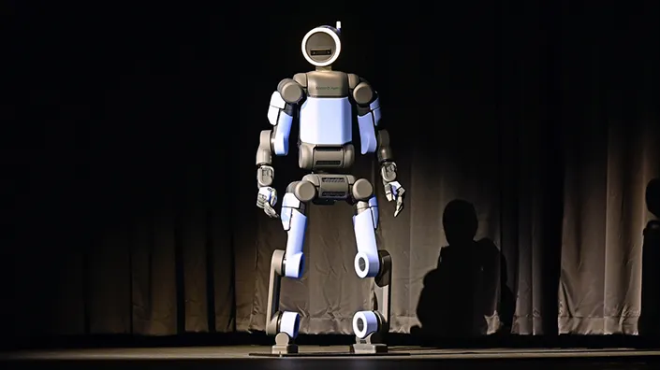
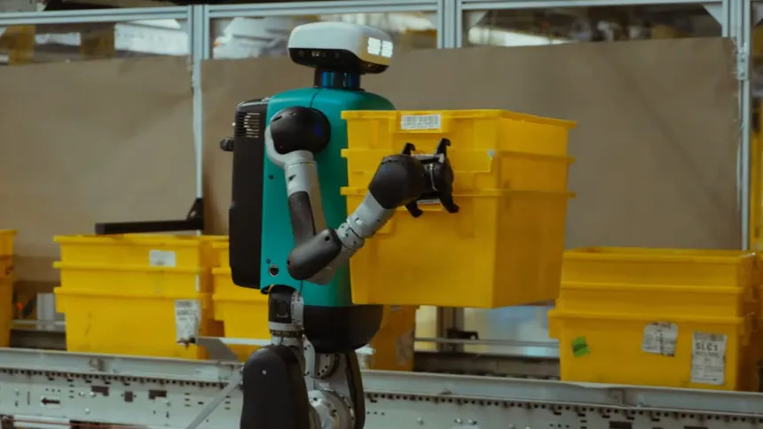
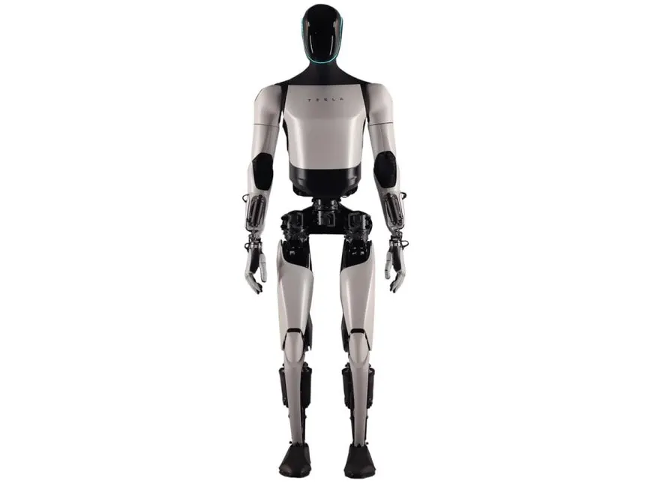
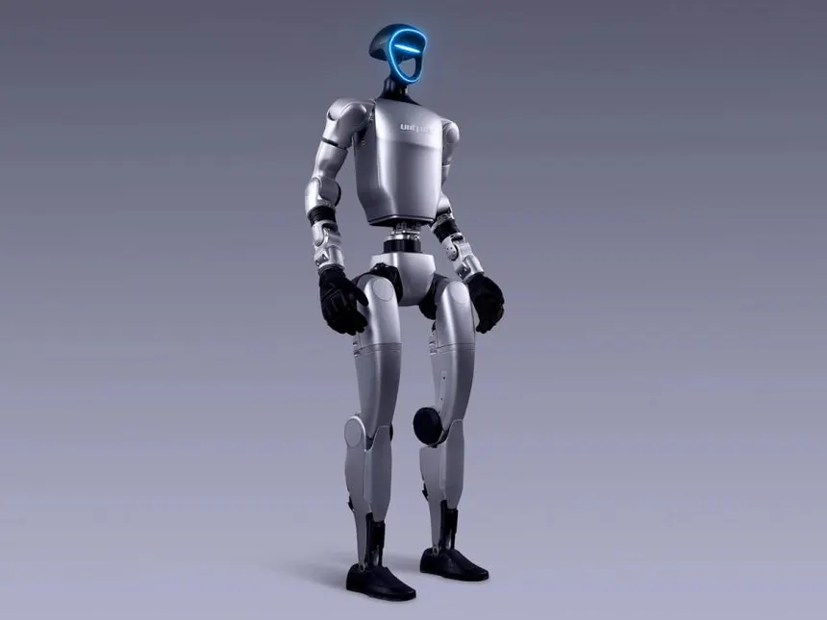
KRITIČKA USPOREDBA PLATFORMI
Ne postoji najbolji robot, nego niz kompromisa.
Atlas
Digit
Optimus
Unitree G1
Asistirana · R&D
Djelomična · Logistika
AI-vođena · Tvornice
Fleksibilna · Istraživanje
Maksimalna dinamika, nije za rad uz ljude.
Uska domena, SSM, certifikabilan i u uporabi.
AI-filtri; sigurnost tek treba biti dokazana.
Niska masa i cijena — povoljniji rizik.
Svaka platforma zauzima drugu točku na osi autonomija ↔ sigurnost — napetost, a ne pojedina tehnologija, prava je okosnica područja.
KRITIČKA USPOREDBA PLATFORMI
17
Notes:
Pogledajmo kako sve to izgleda na stvarnim platformama — treće težište. Ne postoji jedan najbolji pristup, nego niz kompromisa na osi autonomija–sigurnost. Atlas je istraživački demonstrator koji maksimizira dinamiku, ali nije primarno namijenjen radu uz ljude. Digit je suprotnost: žrtvuje općenitost za sigurnu, certifikabilnu primjenu u uskoj logističkoj domeni i već je u stvarnoj uporabi. Optimus stavlja na kocku AI-vođenu općenitost čija sigurnost tek treba biti dokazana, oslanjajući se na zaštitne AI-filtre. A Unitree G1 ide na ekstremnu isplativost i nisku masu, čime mu je sigurnosni profil povoljniji. Svaka platforma zauzima drugu točku na istoj osi — što potvrđuje tezu da je upravo ta napetost prava okosnica područja.

Slide 18
ZAKLJUČAK
Hvala na pozornosti!
Ne ovisi samo o tome koliko robot može , nego prije svega koliko pouzdano možemo dokazati ono što smije .
KREŠIMIR HARTL · FSB ZAGREB
18
Notes:
Da zaključim. Razvoj humanoida u svojoj je biti potraga za ravnotežom između autonomije i sigurnosti — dva cilja koja su djelomično u suprotnosti. Dvonožni oblik stvara inherentnu nestabilnost, sigurnost pri kontaktu počiva na popustljivosti i ograničavanju energije, pouzdanost je sustavno svojstvo, a nepredvidivost umjetne inteligencije moramo obuzdati hibridnom arhitekturom. I zato bih ostavio ovu misao: ostvarenje vizije humanoida koji sigurno dijele prostor s ljudima neće ovisiti samo o tome koliko robot može, nego prije svega o tome koliko pouzdano možemo dokazati ono što smije. Hvala na pažnji.

